Slide 1
Il natale 🎅 🎄

Slide 2
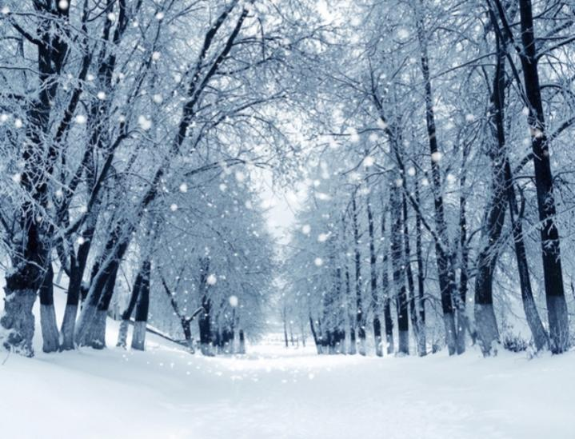
Una delle tradizioni natalizie è fare l’ albero 🎄
L’ albero di natale è un abetericoperto di luci, ghirlande, palline e sopra una stella 🌟 o un puntale.

Slide 3
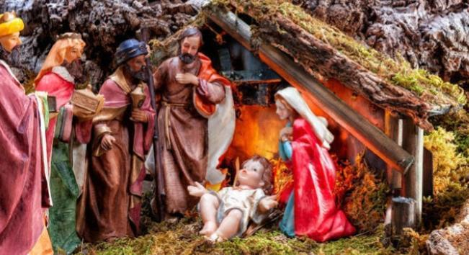
Il presepe è stato creato per la prima volta da San Francesco a Greccio.

Slide 4
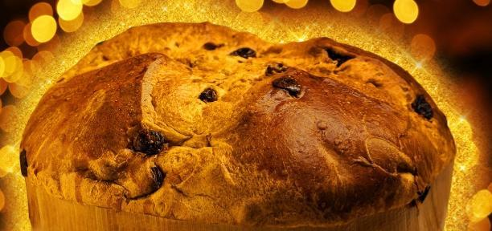
Il panettone ha origini italiane ed è stato creato nella
cucina Di una panetteria.

Slide 5
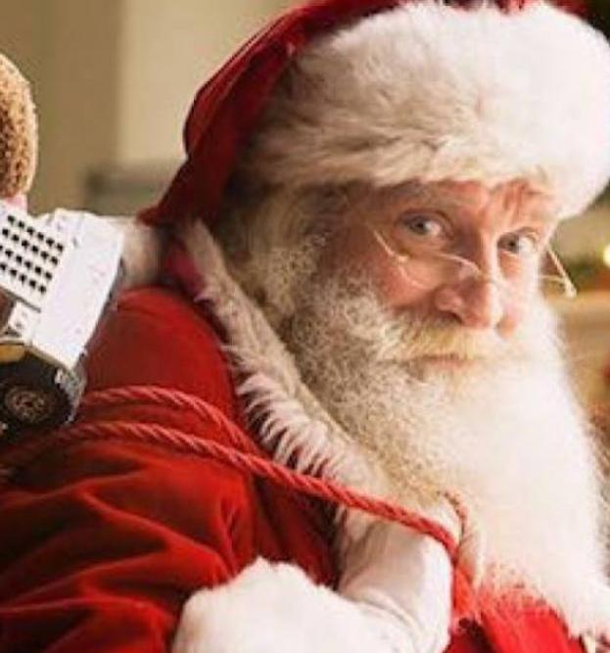
Babbo Natale è uno dei simboli del natale è fatto per cosegnare regali a bambini e solo a quelli buoni.

Slide 6
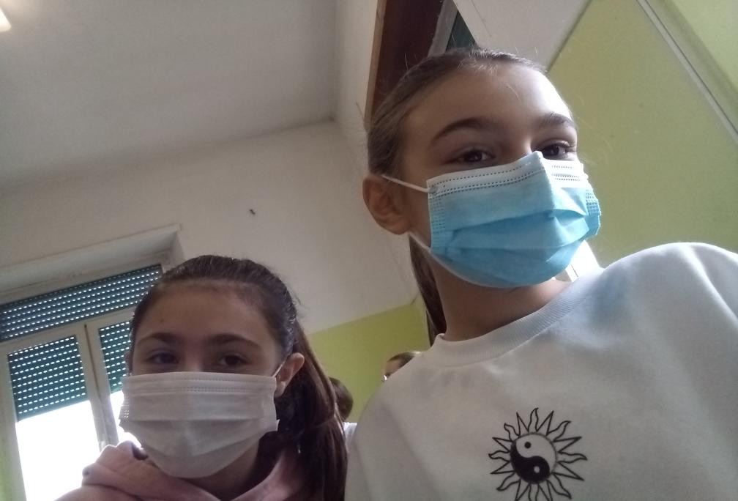
Fatto da Elena e Sara❤️💙

